Slide 1



AMP®-Parkinson's
Disease Progression Prediction
미니 프로젝트 : Python 을 활용한 통계 분석 및 웹 서비스 구현

Slide 2

AMP®-Parkinson's
Disease Progression Prediction
MDS-UPDRS를 이용한 파킨슨 질병 진행 예측
수행 결과 Ⅰ
프로젝트 팀 구성
팀 구성 및 역할
개발 환경
프로젝트 기간
ERD
기초통계분석
상관 분석
평가 지표
머신 러닝
데이터 분리
모델 생성 및 학습
모델 평가 및 성능 검증
프로젝트 개요
수행 결과 Ⅱ
대회 목적
연구배경
평가 지표
순서도
대시 보드
Home / Description / Data
EDA / STAT / ML
프로젝트 수행 절차
자체 평가 의견
테이블 정의서
데이터 전처리
피처 엔지니어링
분석 결과 요약
한계점 및 개선사항
출처

Slide 3
Index
01
프로젝트 팀 구성
팀 구성 및 역할
개발 환경
프로젝트 기간
01
03
04
05
06
프로젝트 개요
수행 절차 및 방법
수행 결과 Ⅰ
수행 결과 Ⅱ
평가 의견
미니 프로젝트 : Python 을 활용한 통계 분석 및 웹 서비스 구현

Slide 4

팀 구성 및 역할 / 개발환경 / 프로젝트 기간
팀 구성 및 역할
성열민
이한영
임광현
통계 검증
머신러닝
데이터 전처리
머신러닝
시각화
머신러닝
이태선
김동욱
김미나
대시보드 제작
PPT제작
시각화
PPT제작
논문변역
PPT제작
미니 프로젝트 : Python 을 활용한 통계 분석 및 웹 서비스 구현

Slide 5






팀 구성 및 역할 / 개발환경 / 프로젝트 기간
프로젝트 개발환경
개발환경
라이브러리
matplotlib (3.7.1)
numpy (1.24.3)
pandas (2.0.1)
pingouin (0.5.3)
plotly (5.14.1)
plotly-express (0.4.1)
scikit-learn (1.2.2)
seaborn (0.12.2)
statsmodels (0.13.5)
streamlit (1.22.0)
streamlit-option-menu (0.3.2)
utils (1.0.1)
xgboost (1.7.5)
배포
언어
미니 프로젝트 : Python 을 활용한 통계 분석 및 웹 서비스 구현

Slide 6
팀 구성 및 역할 / 개발환경 / 프로젝트 기간
프로젝트 기간
기간 : 4/24 ~ 5/17
SUN
MON
TUE
WED
THU
FRI
SAT
23
24
프로젝트
시작
25
26
27
28
29
30
1
2
3
4
5
6
7
8
9
10
11
12
13
14
15
16
17
프로젝트
마감
18
19
20
미니 프로젝트 : Python 을 활용한 통계 분석 및 웹 서비스 구현

Slide 7
Index
02
프로젝트 개요
대회 목적
연구배경
평가 지표
순서도
02
03
04
05
06
팀 구성 및 역할
수행 절차 및 방법
수행 결과 Ⅰ
수행 결과 Ⅱ
평가 의견
미니 프로젝트 : Python 을 활용한 통계 분석 및 웹 서비스 구현

Slide 8
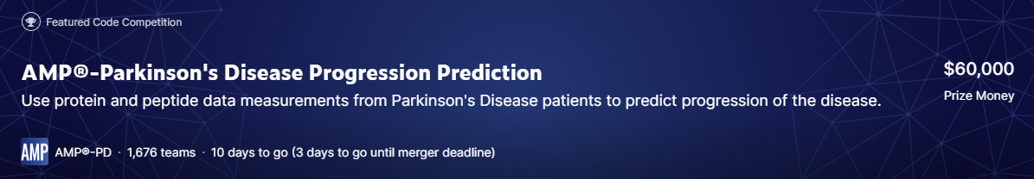
대회 목적 / 연구 배경 / 평가지표 / 순서도
프로젝트 개요
대회 목표
MDS-UPDRS란?
What is MDS-UPDRS ?
MDS-UPDRS |  | 점수 범위
Part 1 | 일상생활에서 비 운동성 상태 | 0 ~ 52
Part 2 | 일상생활에서 운동성 증상 상태 | 0 ~ 52
Part 3 | 클리닉에서 검사하는 운동성 증상 상태 | 0 ~ 132
Part 4 | 운동성 합병증 | 0 ~ 24
이 대회의 목적은 파킨슨병 환자의
임상 데이터를 사용하여,
파킨슨병 환자의 진행을 측정하는
MDS-UPDRS (통합 파킨슨병 평가척도) 예측
▶ 파킨슨병의 진행 정도를 평가할 수 있는 객관적인 지표
미니 프로젝트 : Python 을 활용한 통계 분석 및 웹 서비스 구현

Slide 9
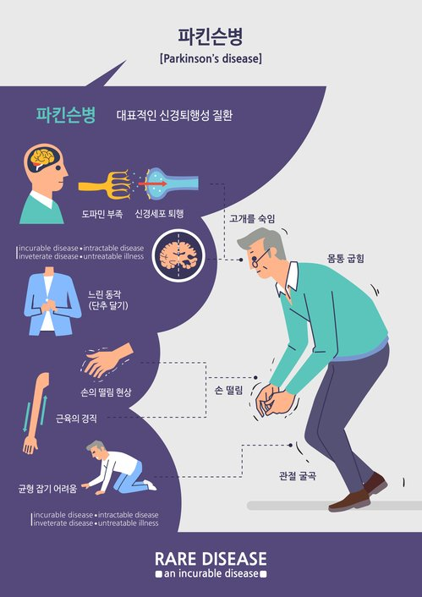
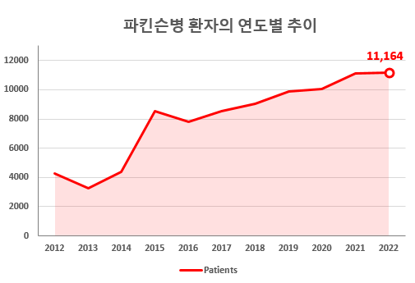
대회 목적 / 연구 배경 / 평가지표 / 순서도
프로젝트 개요
데이터 출처 : 서울대학교 병원 파킨슨 센터
파킨슨병 환자는 매년 증가 하는 추세
(2022 년 기준 11,164 명 )
파킨슨병은 흑질, 도파민 신경세포의 소실 로
운동, 인지, 수면 및 기타 정상인 기능에 영향을 끼치는
치료법이 없는 뇌 질환
※ 2037년까지 미국에서는 160만 명 이 파킨슨병에 걸릴 것으로 추정,
이로 인한 경제적 비용 은 800억 달러 로 예상
미니 프로젝트 : Python 을 활용한 통계 분석 및 웹 서비스 구현

Slide 10

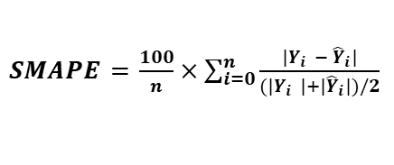


대회 목적 / 연구 배경 / 평가지표 / 순서도
프로젝트 개요
평가 지표 | 수식 | 설명 | 값 해석
MAE (Mean Absolute Error) |  | 평균 절대 오차, 실제 값과 예측 값의 절대값 평균 | 값이 작을 수록 모델의 성능이 좋음
MSE (Mean Squared Error) |  | 상관 계수의 제곱 한 값 변수간 인과 관계를 설명 | 값이 작을 수록 모델의 성능이 좋음
R2 score (R-squared) |  | 결정계수, 예측값의 분산 / 실제 값의 분산 | 0 ~ 1 의 범위, 1에 가까울 수록 선형 모델이 해당 변수에 대한 높은 연관성 가짐
SMAPE (Symmetric mean absolute percentage error) |  | 평균 절대 백분율 오차, 실제값과 예측값의 비율 차이의 절대값 평균 | 0~100 또는 0~200의 범위, 값이 작을 수록 모델의 성능이 좋음
$$MAE= \frac{\sum{|y −\hat{y|}}}{n}$$
$$MSE= \frac{\sum_{i=1}^{n}{{(y−\hat{y})}^{2}}}{n}$$
$R^{2}=1$ - $\frac{SSE}{SST}$
$SMAPE$ $=$ $\frac{100}{n}×\sum_{i=0}^{n}{\frac{|Y_{i }− {\hat{Y}}_{i}|}{{(|Y}_{i }|+{|\hat{Y}}_{i}|)/2}}$
SMAPE 사용 하여 실제 값과 모델이 예측한 값의 오차(Error) 를 확인 ▶ 모델의 성능 을 검증함
미니 프로젝트 : Python 을 활용한 통계 분석 및 웹 서비스 구현

Slide 11
대회 목적 / 연구 배경 / 평가지표 / 순서도
프로젝트 개요
데이터
데이터 전처리
EDA 수행
데이터 시각화
모델 구축
예측 결과 도출
대시보드 구현
Train data
결측치 / 중복값 확인
모델 선정
데이터 확인
매개변수 튜닝
파생 변수 추가
Test data
모델 훈련
피처 엔지니어링
모델 평가
피처 선택 및 추출
미니 프로젝트 : Python 을 활용한 통계 분석 및 웹 서비스 구현

Slide 12
Index
03
프로젝트 수행 절차
- ERD
- 테이블 정의서
- 데이터 전처리
- 피처엔지니어링
01
02
04
05
06
프로젝트 개요
팀원 구성 및 역할
수행 결과 Ⅰ
수행 결과 Ⅱ
평가 의견
미니 프로젝트 : Python 을 활용한 통계 분석 및 웹 서비스 구현

Slide 13
ERD / 테이블 정의서 / 데이터 전처리 / 피처 엔지니어링
프로젝트 수행 절차
💾
train_protein
💾
supplemental_clinical
🔹
visit_id
💾
train_clinical
object
🔹
visit_id
object
💡
visit_month
int
💡
visit_month
int
🔹
visit_id
object
💡
patient_id
int
💡
patient_id
int
💡
visit_month
int
🔹
UniProt
object
◼
updrs_1
float
💡
patient_id
int
◼
NPX
float
◼
updrs_2
float
◼
updrs_1
float
Indexes
visit_id
◼
updrs_3
float
TEXT
◼
updrs_2
float
◼
updrs_4
float
TEXT
float
◼
updrs_3
object
upd23b_clinical_state_on_medication
🔹
CHAR
◼
updrs_4
float
💾
train_peptide
VARCHAR
CHAR
object
Indexes
🔹
upd23b_clinical_state_on_medication
VARCHAR
🔹
visit_id
object
Indexes
💡
visit_month
int
💡
patient_id
int
🔹
UniProt
object
train_clinical : 임상 데이터
train_protein : 단백질 데이터
train_peptide : 펩타이드 데이터
supplemental_clinical : 추가 임상 데이터
🔹
Peptide
object
◼
PeptideAbundance
float
※ 추가 임상 데이터 ▶ 뇌척수액(CSF) 샘플 없는 추가 임상기록
(train_clinical 과의 차이)
Indexes
미니 프로젝트 : Python 을 활용한 통계 분석 및 웹 서비스 구현

Slide 14
ERD / 테이블 정의서 / 데이터 전처리 / 피처 엔지니어링
프로젝트 수행 절차
테이블 명
컬럼명
자료형
NULL
KEY
비고
visit_id
object
비허용
X
방문자 ID 코드
visit_month
int
비허용
X
방문 월 (환자 첫 방문 기준)
patient_id
int
비허용
X
환자 ID 코드
train_clinical /
supplemental_
clinical
updrs_1
float
비허용
X
기분 및 행동
updrs_2
float
비허용
X
일상 생활의 운동 경험
통합 파킨슨병
평가 척도
updrs_3
float
비허용
X
운동 평가
updrs_4
float
비허용
X
운동 합병증
upd23b_clinical_state_
on_medication
object
비허용
X
환자의 약물 복용 여부
(점수 평가기간 동안)
미니 프로젝트 : Python 을 활용한 통계 분석 및 웹 서비스 구현

Slide 15
ERD / 테이블 정의서 / 데이터 전처리 / 피처 엔지니어링
프로젝트 수행 절차
테이블 명
컬럼명
자료형
NULL
KEY
비고
visit_id
object
비허용
X
방문자 ID 코드
visit_month
int
비허용
X
방문 월 (환자 첫 방문 기준)
train_proteins
patient_id
int
비허용
X
환자 ID 코드
UniProt
object
비허용
X
단백질 UniProt ID 코드
NPX
float
비허용
X
정규화된 단백질 발생 빈도
visit_id
object
비허용
X
방문자 ID 코드
visit_month
int
비허용
X
방문 월 (환자 첫 방문 기준)
patient_id
int
비허용
X
환자 ID 코드
train_peptides
UniProt
object
비허용
X
단백질 UniProt ID 코드
peptide
object
비허용
X
peptide에 포함된 아미노산 서열
PeptideAbundance
float
비허용
X
아미노산 빈도
미니 프로젝트 : Python 을 활용한 통계 분석 및 웹 서비스 구현

Slide 16
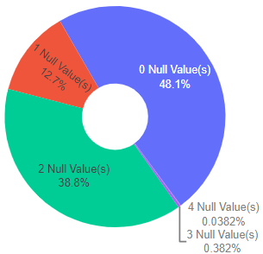
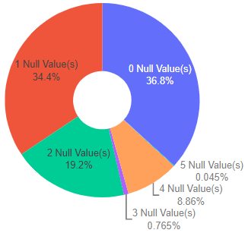
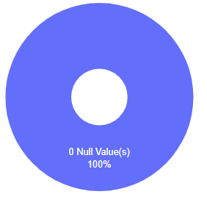

ERD / 테이블 정의서 / 데이터 전처리 / 피처 엔지니어링
프로젝트 수행 절차
결측치 확인
임상 데이터
추가 임상 데이터
단백질 데이터
펩타이드 데이터
임상데이터 , 추가 임상 데이터의 결측치 확인
단백질 데이터, 펩타이드 데이터에는 결측치 없음
미니 프로젝트 : Python 을 활용한 통계 분석 및 웹 서비스 구현

Slide 17
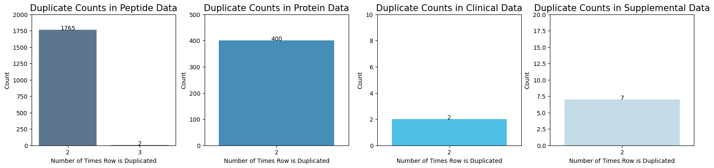
ERD / 테이블 정의서 / 데이터 전처리 / 피처 엔지니어링
프로젝트 수행 절차
중복값 확인
0.15%
0.63%
0.35%
0.36%
각 데이터의 중복값이 거의 영향을 미치지 않을 것으로 판단됨
미니 프로젝트 : Python 을 활용한 통계 분석 및 웹 서비스 구현

Slide 18
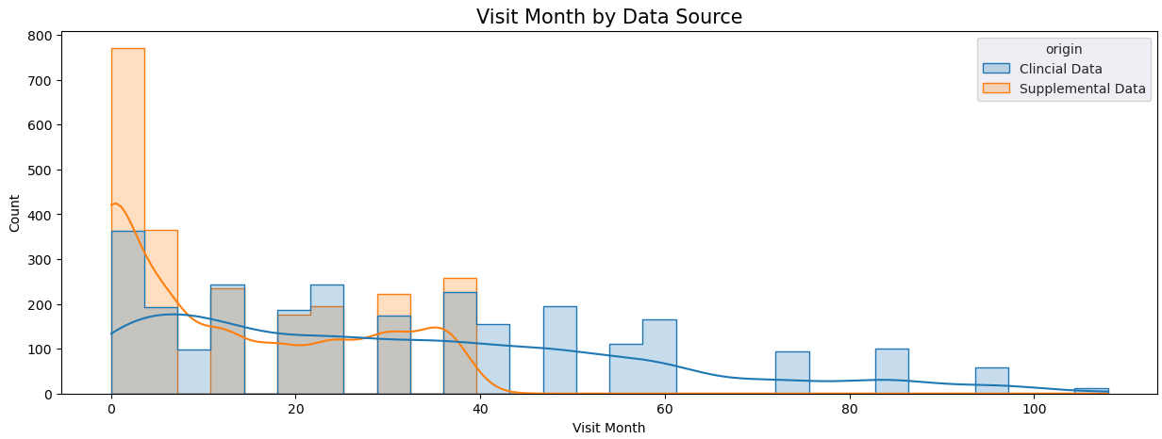
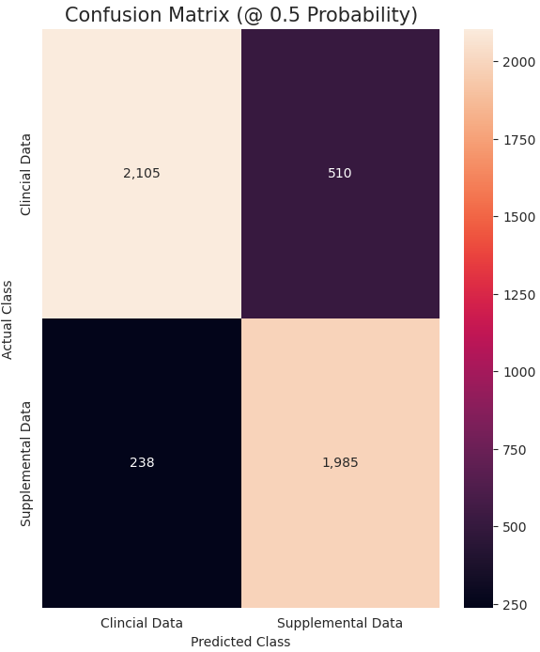
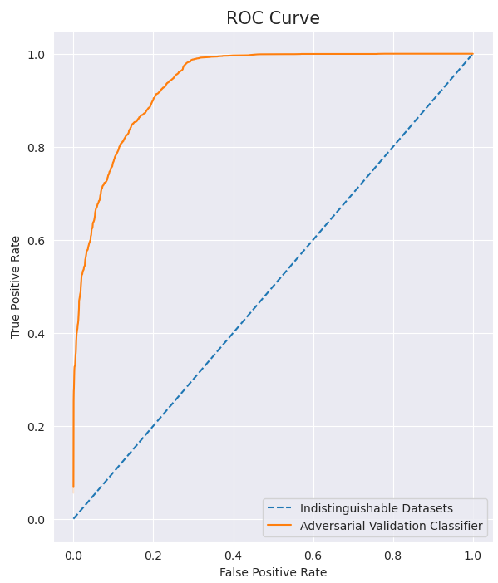
ERD / 테이블 정의서 / 데이터 전처리 / 피처 엔지니어링
프로젝트 수행 절차
데이터 확인
AUC - ROC Score = 0.939
임상 데이터에서는 0~108개월 사이 방문
추가 임상 데이터에서는 0~36개월 사이 방문
추가 임상 데이터에서 0개월 데이터가 가장 많음
임상 데이터와 추가 임상 데이터를 쉽게 구분 가능
⇨ 두 데이터 세트의 특징이 다르므로
합쳐서 사용할 때 주의해야함
미니 프로젝트 : Python 을 활용한 통계 분석 및 웹 서비스 구현

Slide 19
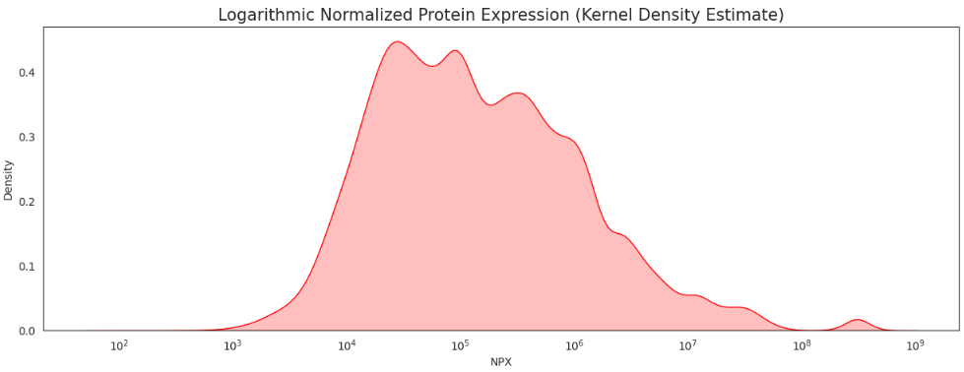
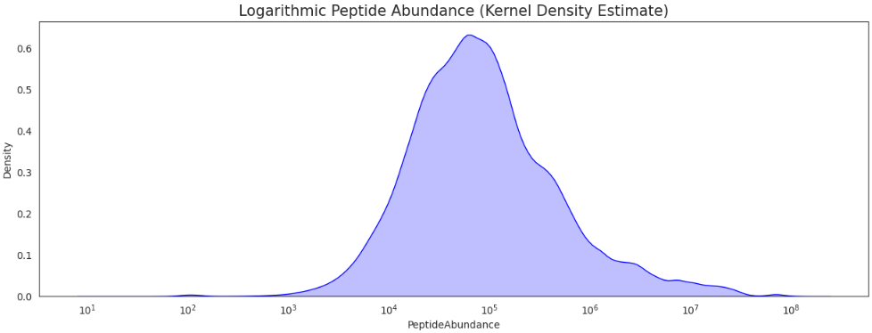
ERD / 테이블 정의서 / 데이터 전처리 / 피처 엔지니어링
프로젝트 수행 절차
데이터 확인
protein_data
peptide_data
단백질 데이터의 NPX, 펩타이드 데이터의 PeptideAbundance log 변환 값
⇨ NPX, PeptideAbundance 값의 분포도가 광범위
미니 프로젝트 : Python 을 활용한 통계 분석 및 웹 서비스 구현

Slide 20
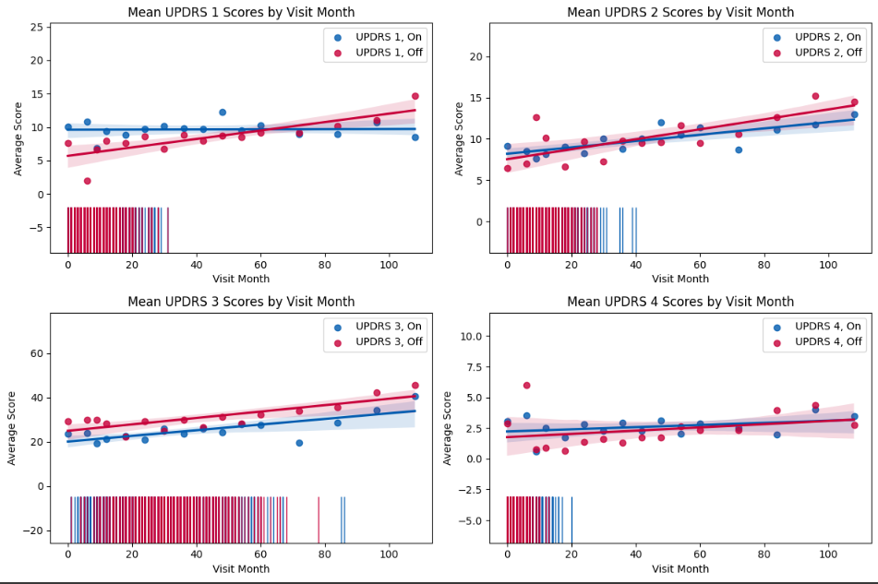
ERD / 테이블 정의서 / 데이터 전처리 / 피처 엔지니어링
프로젝트 수행 절차
약물 복용 여부에 따른 UPDRS 점수
약물 복용 OFF일 경우
UPDRS_1,2,3에서 점차적으로 증가
약물 복용 ON일 경우
OFF 에 비해 비교적 평탄함 유지
※ 기초 통계 분석 페이지에서 다룰 예정
미니 프로젝트 : Python 을 활용한 통계 분석 및 웹 서비스 구현

Slide 21
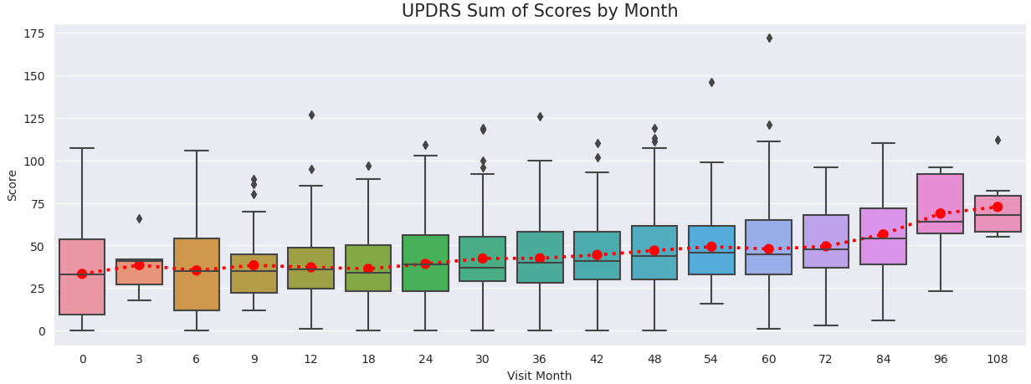
ERD / 테이블 정의서 / 데이터 전처리 / 피처 엔지니어링
프로젝트 수행 절차
약물 복용 여부에 따른 UPDRS 점수
약물복용 ON + 약물복용 OFF -> 시간에 따라 updrs 점수 점진적으로 증가
미니 프로젝트 : Python 을 활용한 통계 분석 및 웹 서비스 구현

Slide 22
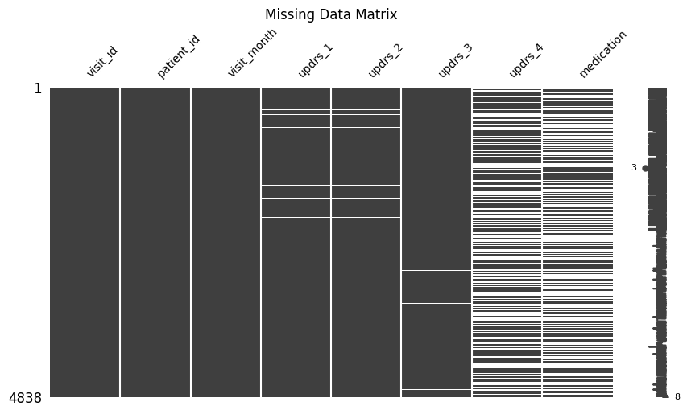
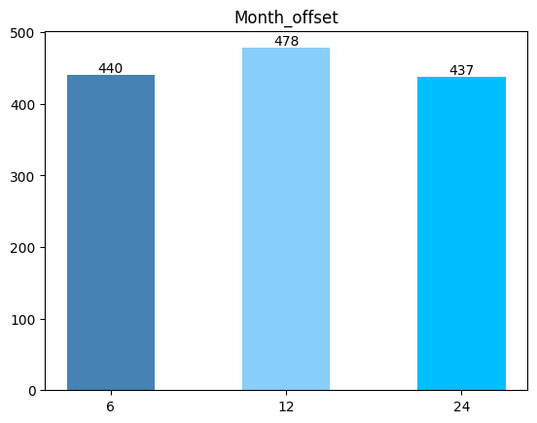
ERD / 테이블 정의서 / 데이터 전처리 / 피처 엔지니어링
프로젝트 수행 절차
결측치 처리
파생 피처 생성
updrs_4, medication의 결측치 많음.
⇨ updrs_4의 값을 0으로 설정
visit_month를 이용한 파생 변수 추가
⇨ test data에서 6, 12, 24개월만 사용
미니 프로젝트 : Python 을 활용한 통계 분석 및 웹 서비스 구현

Slide 23
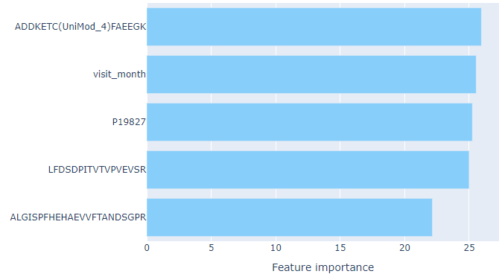
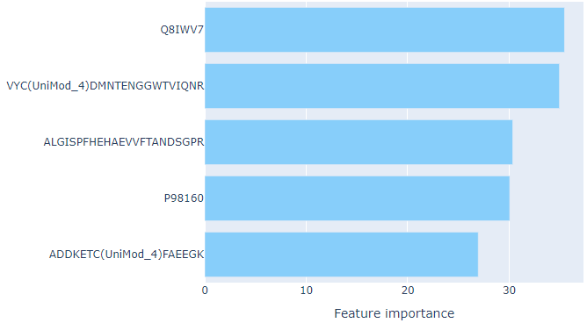
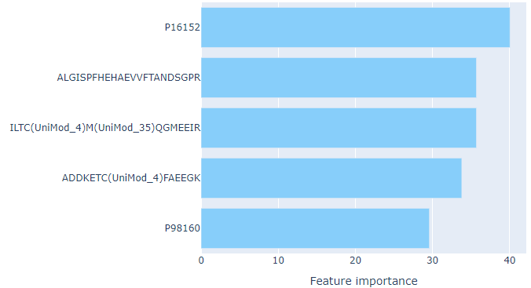
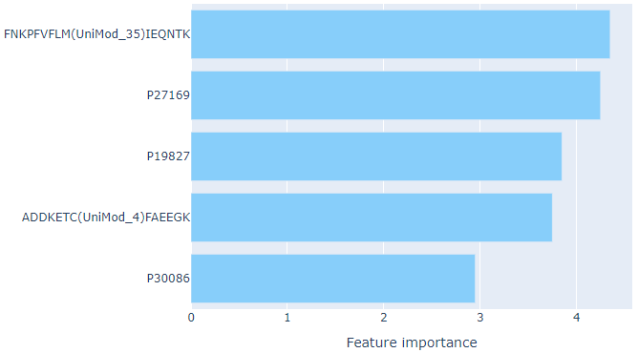
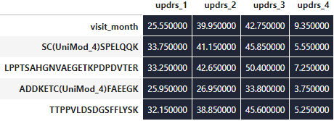
ERD / 테이블 정의서 / 데이터 전처리 / 피처 엔지니어링
프로젝트 수행 절차
피처 중요도 확인
updrs_1
updrs_2
updrs_3
updrs_4
미니 프로젝트 : Python 을 활용한 통계 분석 및 웹 서비스 구현

Slide 24
Index
04
수행 결과 Ⅰ
- 기초통계분석
- 상관 분석
- 평가 지표
- 머신 러닝
-데이터 분리
- 모델 생성 및 학습
- 모델 평가 및 검증
01
02
03
05
06
프로젝트 개요
팀원 구성 및 역할
프로젝트 수행 절차
수행 결과 Ⅱ
평가 의견
미니 프로젝트 : Python 을 활용한 통계 분석 및 웹 서비스 구현

Slide 25
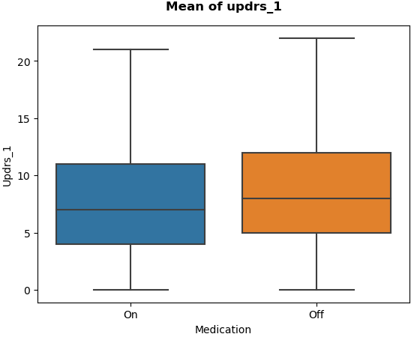
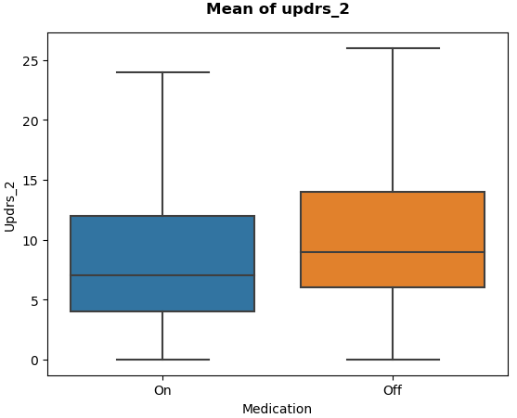
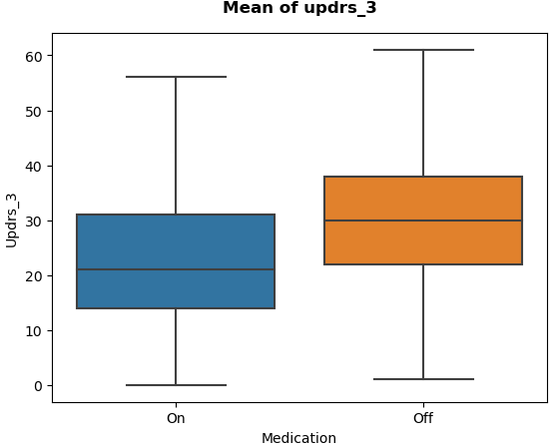
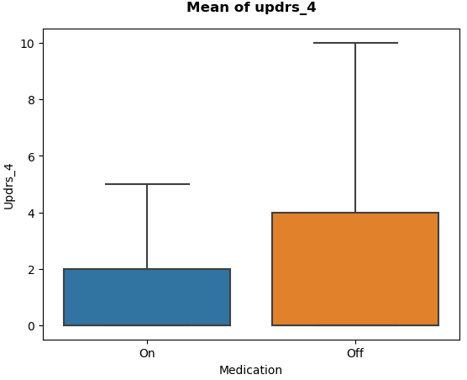

기초 통계분석 / 상관 분석 / 평가 지표
수행 결과 Ⅰ
Medication On / Off - updrs 점수 분석
두 집단간 평균 차이 검정 (Two-sample t-test)
p-value : 0.00248
p-value : 0.0
$t=(\overline{X_{1}}−\overline{X_{2}})$ / $s_{p}(\sqrt{1/n_{1}+1/n_{2}})$
귀무가설(H0) : 두 모집단 (On, Off) 평균이 같다
대립가설(H1) : 두 모집단 (On, Off) 평균이 같지 않다
p-value : 0.0
p-value : 0.00078
▣ t-test 를 통해 나온 p-value < 0.05
∴ 귀무가설(H0) 기각 / 대립가설(H1) 채택,
On, Off 의 평균이 다르다고 판단 할 수 있음
미니 프로젝트 : Python 을 활용한 통계 분석 및 웹 서비스 구현

Slide 26
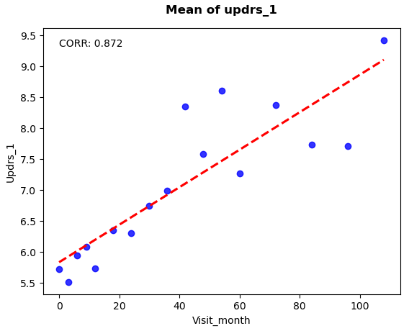
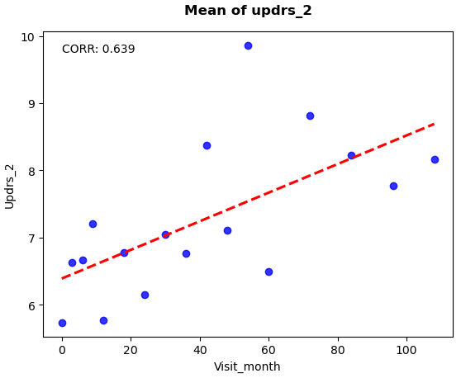
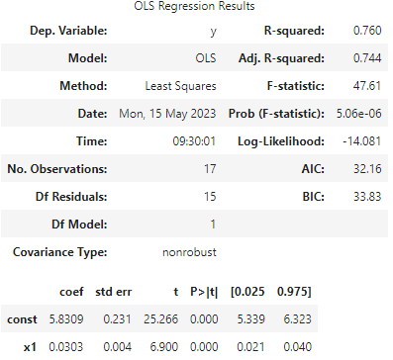
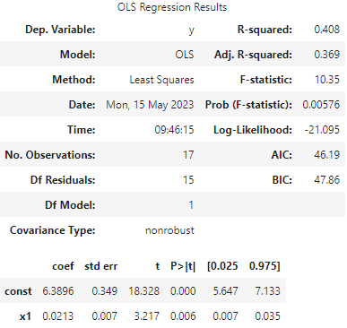
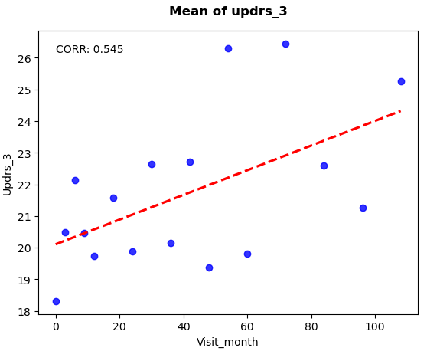
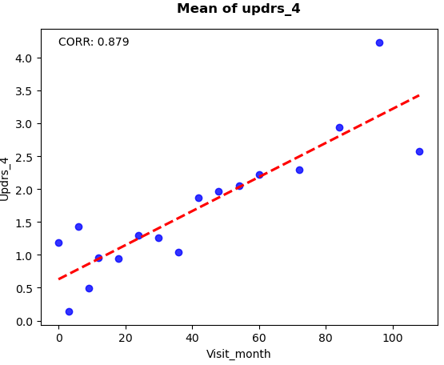
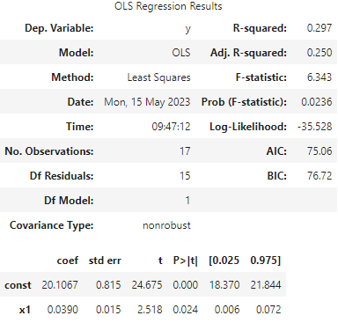
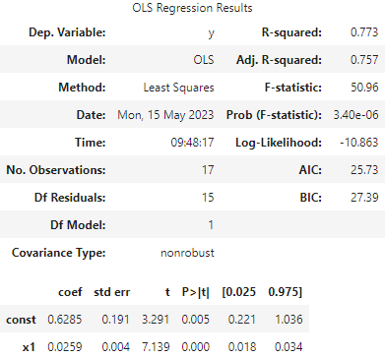
기초 통계분석 / 상관 분석 / 평가 지표
수행 결과 Ⅰ
visit_month - updrs 점수 분석
p-value : 5.06e-06
p-value : 0.00576
p-value : 0.0236
p-value : 3.40e-06
미니 프로젝트 : Python 을 활용한 통계 분석 및 웹 서비스 구현

Slide 27
기초 통계분석 / 상관 분석 / 평가 지표
수행 결과 Ⅰ
전체 피처 별 상관관계
① visit_month – updrs
▶ updrs_1, 4 : 약한 양의 상관관계 ( 0.1, 0.17 )
② updrs 간 상관관계
▶ updrs_1 - 2 : 양의 상관관계 ( 0.62 )
▶ updrs_2 - 3 : 양의 상관관계 ( 0.82 )
③ NPX – PeptideAbundance
▶ 양의 상관관계 ( 0.64 )
④ updrs – NPX & PeptideAbundance
▶ 상관관계가 거의 없다고 판단
미니 프로젝트 : Python 을 활용한 통계 분석 및 웹 서비스 구현

Slide 28
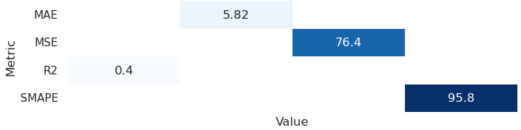
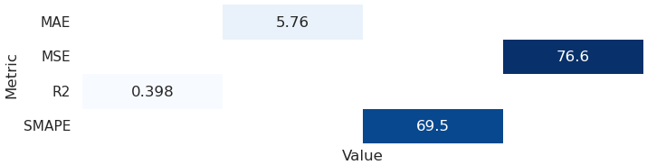
기초 통계분석 / 상관 분석 / 평가 지표
수행 결과 Ⅰ
평가지표 별 점수 비교
updrs_4 != 0으로 설정
updrs_4 == 0으로 설정
평가지표 MAE, MSE, R2는
UPDRS_4의 값에 크게 영향을 받지 않음.
평가지표 SMAPE는
UPDRS_4의 값에 크게 영향을 받음.
미니 프로젝트 : Python 을 활용한 통계 분석 및 웹 서비스 구현

Slide 29

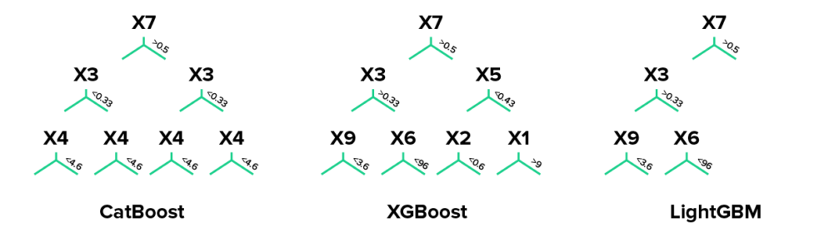
머신 러닝 / 데이터 분리 / 모델 생성 및 학습 / 모델 평가 및 검증
수행 결과 Ⅰ
수행 결과 Ⅰ
모델별 트리 성장 전략 비교
1. 균형 잡힌 트리 구조여서 오버피팅을 방지
▶ Light GBM : leaf-wise
▶ XGboost : 대칭 트리
2. Ordered Boosting
▶ 기존의 부스팅 모델
: 모든 훈련 데이터를 대상으로 잔차 계산
▶ Catboost 는 일부만 가지고 잔차를 계산
이 값으로 모델을 만들고,
데이터의 잔차는 이 모델로 예측한 값을 사용
📌 XGBoost
레벨 별 나무 성장 전략을 사용하여 나무를 한 번에 한 레벨 씩 성장시키는 기법
▶ 균형 잡히고 대칭적인 트리를 만드는 것이 목표
📌 LightGBM
잎 단위 트리 성장 전략을 사용하여 가장 높은 이득을 가진 잎 노드를 확장하는 기법
▶ 더 복잡하고 비대칭적인 트리를 생성 (데이터가 작을 때 효과적)
3. Hyper Parameter
▶ 파라미터가 최적화가 잘 되어있음
▶ 파라미터 튜닝에 크게 신경쓰지 않아도 됨
미니 프로젝트 : Python 을 활용한 통계 분석 및 웹 서비스 구현

Slide 30
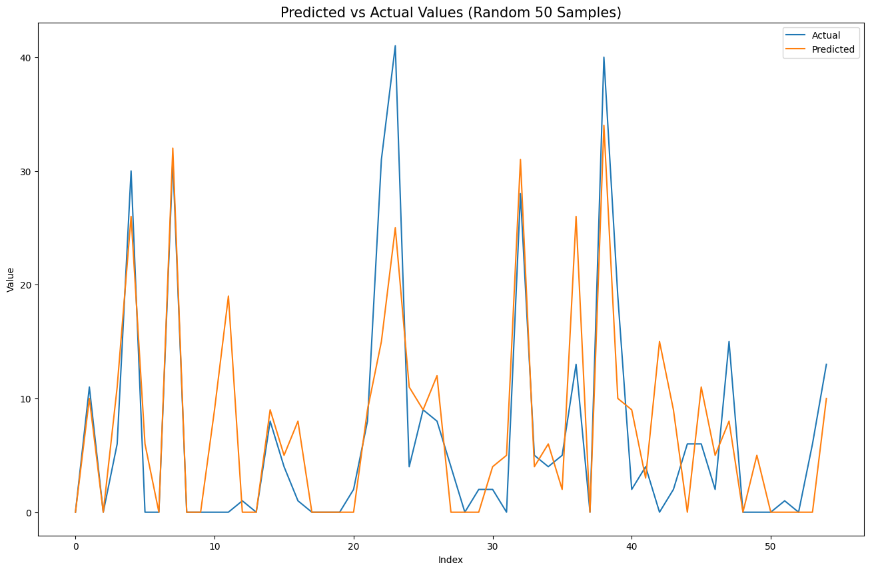
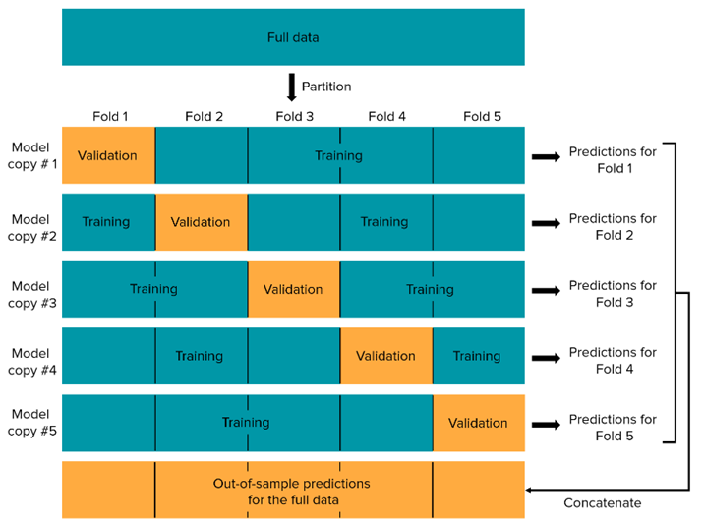
머신 러닝 / 데이터 분리 / 모델 생성 및 학습 / 모델 평가 및 검증
수행 결과 Ⅰ
수행 결과 Ⅰ
훈련 / 검증 데이터 분리
실제 값 / 예측 값 확인
random_state : 시드값 고정
k-fold (5) : 교차검증
예측 값 과 실제 값을 50개씩 랜덤 추출
전반적으로 실제 값 과 근접한 수준으로 나타남
미니 프로젝트 : Python 을 활용한 통계 분석 및 웹 서비스 구현

Slide 31
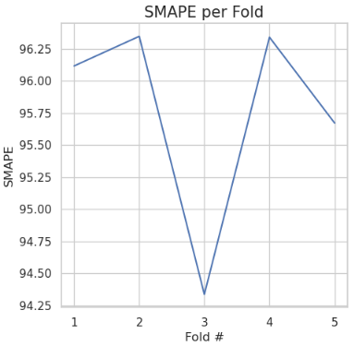
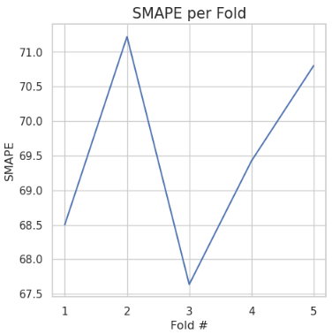
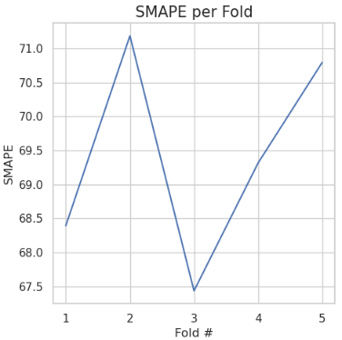
머신 러닝 / 데이터 분리 / 모델 생성 및 학습 / 모델 평가 및 검증
수행 결과 Ⅰ
수행 결과 Ⅰ
CatBoost 모델 생성 및 학습
모델 ①
모델 ②
모델 ③
임상 데이터
피처 : visit_month, month_offset
조건: UPDRS_4 != 0
임상 데이터
피처 : visit_month, month_offset
조건: UPDRS_4 == 0
임상 데이터 + 추가 임상 데이터
피처 : visit_month, month_offset
조건: UPDRS_4 == 0
SMAPE = 95.76
SMAPE = 69.52
SMAPE = 69.42
미니 프로젝트 : Python 을 활용한 통계 분석 및 웹 서비스 구현

Slide 32
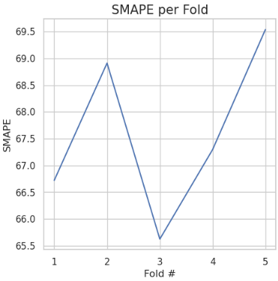
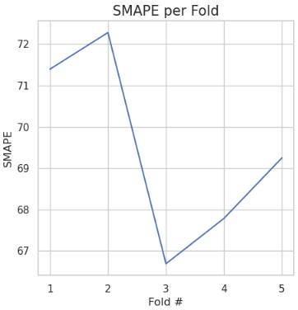
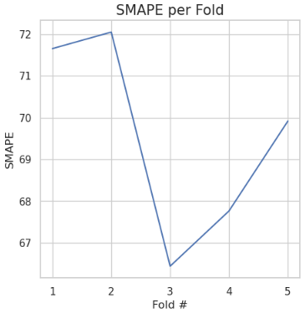
머신 러닝 / 데이터 분리 / 모델 생성 및 학습 / 모델 평가 및 검증
수행 결과 Ⅰ
수행 결과 Ⅰ
▶ 공통 사항
임상 데이터 / 피처 : visit_month, month_offset / 조건 : UPDRS_4 == 0
CatBoost 모델 생성 및 학습
모델 ④
모델 ⑤
모델 ⑥
추가 피처 : medication on/off
추가 피처 : protein CV TOP 10
추가 피처 : peptide CV TOP 10
SMAPE = 67.62
SMAPE = 69.48
SMAPE = 69.56
미니 프로젝트 : Python 을 활용한 통계 분석 및 웹 서비스 구현

Slide 33
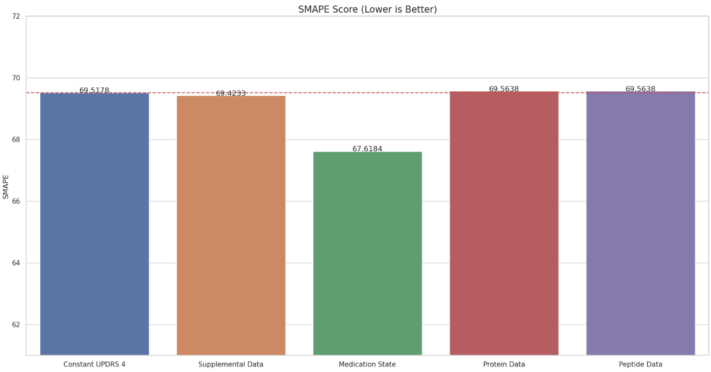
머신 러닝 / 데이터 분리 / 모델 생성 및 학습 / 모델 평가 및 검증
수행 결과 Ⅰ
수행 결과 Ⅰ
CatBoost 모델 별 SMAPE 점수 예측
Constant UPDRS 4 : 69.5178
Supplemental Data : 69.4233
Medication State : 67.6184
Protein Data : 69.5638
Peptide Data : 69.5638
SMAPE 평가지표를 확인했을 때
약물복용여부가 모델의 성능에
가장 많은 영향을 미침
미니 프로젝트 : Python 을 활용한 통계 분석 및 웹 서비스 구현

Slide 34
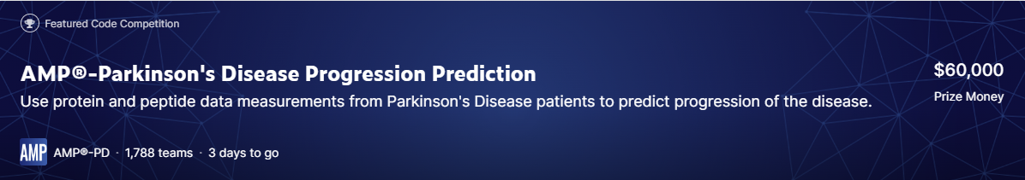
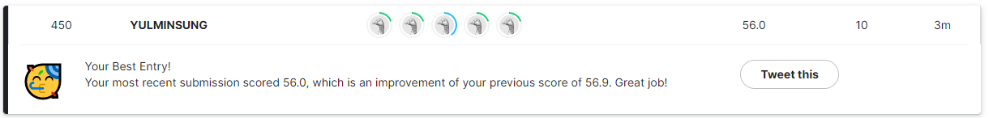
머신 러닝 / 데이터 분리 / 모델 생성 및 학습 / 모델 평가 및 검증
수행 결과 Ⅰ
수행 결과 Ⅰ
제출 결과
최종 SCORE = 56.0
1,788팀 중 450 등
상위 약 25 %
미니 프로젝트 : Python 을 활용한 통계 분석 및 웹 서비스 구현

Slide 35
Index
05
수행 결과 Ⅱ
대시 보드
01
02
03
04
06
프로젝트 개요
팀원 구성 및 역할
프로젝트 수행 절차
수행 결과 Ⅰ
평가 의견
미니 프로젝트 : Python 을 활용한 통계 분석 및 웹 서비스 구현

Slide 36

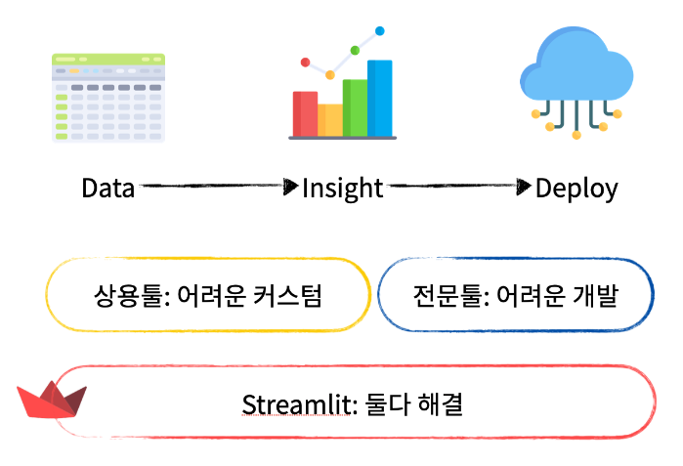
대시보드
수행 결과 Ⅱ
수행 결과 Ⅰ
📠 Streamlit 소개
Streamlit은 다른 대시보드 Tool 에 비해 쉽게 개발이 가능하며, 클라우드 를 활용하여 결과물을 배포 할 수 있는 대시보드 서비스이다.
미니 프로젝트 : Python 을 활용한 통계 분석 및 웹 서비스 구현

Slide 37
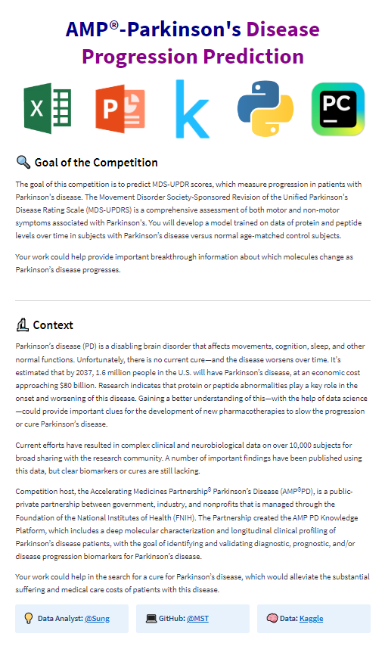

대시보드
수행 결과 Ⅱ
수행 결과 Ⅰ
📠 Main Menu 구성 & Home
개발환경 / 대회 목표 / 개요 설명
✔ Home : 대회 목표 및 대회 개요
✔ Description : 대회에 사용되는 용어 및 평가지표 설명
✔ Data : Dataset 설명
✔ EDA : 데이터 시각화로 데이터 탐색과 이해
✔ STAT : 모델에 학습에 사용한 Catboost 설명
미니 프로젝트 : Python 을 활용한 통계 분석 및 웹 서비스 구현

Slide 38





대시보드
수행 결과 Ⅱ
수행 결과 Ⅰ
📠 Description
파킨슨 질환과 MDS-UPDRS에 대한 설명
Protein, Peptide 등 기본 용어 설명
미니 프로젝트 : Python 을 활용한 통계 분석 및 웹 서비스 구현

Slide 39




대시보드
수행 결과 Ⅱ
수행 결과 Ⅰ
📠 DATA
데이터 변수에 대한 설명
데이터 셋 확인 가능
미니 프로젝트 : Python 을 활용한 통계 분석 및 웹 서비스 구현

Slide 40



대시보드
수행 결과 Ⅱ
수행 결과 Ⅰ
📠 EDA
데이터 탐색과 이해를 위한 데이터 시각화
미니 프로젝트 : Python 을 활용한 통계 분석 및 웹 서비스 구현

Slide 41



대시보드
수행 결과 Ⅱ
수행 결과 Ⅰ
📠 STAT
기초통계량 및 상관관계에 대한 설명
미니 프로젝트 : Python 을 활용한 통계 분석 및 웹 서비스 구현

Slide 42



대시보드
수행 결과 Ⅱ
수행 결과 Ⅰ
📠 ML
CatBoost 모델에 대한 설명
모델 성능 평가
미니 프로젝트 : Python 을 활용한 통계 분석 및 웹 서비스 구현

Slide 43
Index
06
자체 평가 의견
분석 결과 요약
한계점 및 개선 사항
출처
01
02
03
04
05
프로젝트 개요
팀원 구성 및 역할
프로젝트 수행 절차
수행 결과 Ⅰ
수행 결과 Ⅱ
미니 프로젝트 : Python 을 활용한 통계 분석 및 웹 서비스 구현

Slide 44
분석 결과 요약 / 한계점 및 개선 사항 / 출처
자체 평가 의견
자체 평가 의견
수행 결과 Ⅰ
분석 결과
Ⅰ. 단일 펩타이드와 단일 단백질로는 UPDRS의 점수와 명확한 관계가 있다고 보기 어려움
Ⅱ. 제공 된 데이터에서는 peptide, protein의 정보보다 피험자의 수(patient_id)가 더 중요
Ⅲ. UPDRS_4는 다른 UPDRS보다 데이터가 더 부족하기 때문에, UPDRS_4의 값을 0으로
설정했을 때 예측 값이 더 높게 나타남
Ⅳ. 약물을 복용한 사람들이 복용하지 않은 사람들 보다 비교적 느리게 질병이 진행 됨
그러나 시간이 지날수록 둘 다 UPDRS의 점수는 증가
미니 프로젝트 : Python 을 활용한 통계 분석 및 웹 서비스 구현

Slide 45
분석 결과 요약 / 한계점 및 개선 사항 / 출처
자체 평가 의견
자체 평가 의견
수행 결과 Ⅰ
한계점 및 개선 사항
Ⅰ. protein 데이터가 visit_month의 최대 40%만 존재하여, 정확한 데이터를 확보했다고 보기 어려움
Ⅱ. protein, pepetide의 데이터보다 약물복용여부가 더 중요하다고 판단이 되지만,
test_data에서는 약물 복용 여부를 알 수 없음
Ⅲ. 여러가지 모델을 구현 하는 데에 있어 한계가 있음
Ⅳ. 평가지표(SMAPE)의 결과값이 대부분 높은 수치를 보이며
SMAPE가 모델 평가에 가장 적합한 평가지표가 맞는지 비교해볼 필요가 있음.
미니 프로젝트 : Python 을 활용한 통계 분석 및 웹 서비스 구현

Slide 46
분석 결과 요약 / 한계점 및 개선 사항 / 출처
자체 평가 의견
자체 평가 의견
수행 결과 Ⅰ
참고 자료
자료 유형 | 출처
논문 | [1] Holden(2018). Progression of MDS-UPDRS Scores Over Five Years in De Novo Parkinson Disease from the Parkinson's Progression Markers Initiative Cohort. Movement Disorders Clinical Practice, 5, 47-53. DOI: 10.1002/mdc3.12553
 | [2] Shi(2015). Cerebrospinal Fluid Peptides as Potential Parkinson Disease Biomarkers: A Staged Pipeline for Discovery and Validation*. Molecular & Cellular Proteomics, 14(3), 544–555. DOI: 10.1074/mcp.m114.040576
 | [3] Goetz(2008). Movement Disorder Society-Sponsored Revision of the Unified Parkinson’s Disease Rating Scale (MDS-UPDRS): Scale Presentation and Clinimetric Testing Results. Movement Disorders, 23(15), 2129–2170. DOI: 10.1002/mds.22340
 | [4] Martinez-Martin(1994). Unified Parkinson's Disease Rating Scale characteristics and structure. Movement Disorders, 9(1), 76-83. DOI: 10.1002/mds.870090112.
웹 사이트 | [5] Craig Thomas.(2023)."AMP - EDA + Models“ https://www.kaggle.com/code/craigmthomas/amp-eda-models#1.4---Statistical-Breakdown
 | [6] 파킨슨센터(2022)."실적 및 통계_외래 진료 환자수“ https://www.snumdc.org/mdc/performance/outpatient-practice/
 | [7]애옹킴(2022)."파이썬 스트림릿으로 데이터 대시보드 만들기“ https://yozm.wishket.com/magazine/detail/1827/
 | [8] 김병희 기자(2020). “한 번 처치로 뇌세포 생성해 파킨슨병 치료." https://www.ibric.org/myboard/read.php?Board=news&id=318691
미니 프로젝트 : Python 을 활용한 통계 분석 및 웹 서비스 구현

